Slide 2
PRINCIPALES FUNCIONES DE LA SECRETARIA DE INTELIGENCIA ESTRATÉGICA DEL ESTADO
A nivel estratégico, proporciona la información nacional e internacional a las instituciones que conforman la estructura del Sistema Nacional de Seguridad; encontrándose en constante relación de cooperación y colaboración con otros servicios de inteligencia a nivel nacional e internacional.
Las funciones de la Secretaría de Inteligencia Estratégica del Estado -SIE- se encuentran delimitadas en artículo 13 de la Ley del Organismo Ejecutivo, Decreto 114-97 del Congreso de la República de Guatemala y sus reformas; y, Artículo 27 de la Ley Marco del Sistema Nacional de Seguridad, Decreto 18-2008 del Congreso de la República de Guatemala.
Los informes de inteligencia que se generan son entregados al Presidente de la República y al Consejo Nacional de Seguridad proporcionándoles información útil que contribuye para la toma de decisiones con el objetivo de prevenir situaciones de riesgos y amenazas que afecten a la Seguridad de la Nación.
En relación a su mandato, la Secretaría de Inteligencia Estratégica del Estado cumple dos roles sustantivos: a) el de Coordinador del Sistema Nacional de Inteligencia y b) como la institución del Estado que produce inteligencia en los campos estratégicos, interactuando bajo mecanismos de cooperación, colaboración y coordinación.
A nivel interno, la Secretaría de Inteligencia Estratégica del Estado, desarrolla y aplica procedimientos oportunos de reclutamiento, selección, evaluación y promoción de personal, con el objetivo de reclutar profesionales con un alto perfil no solamente académico, sino también, con altos estándares de confiabilidad para el manejo de información de la inteligencia de Estado. Además, la Secretaría está comprometida con fortalecer y establecer la carrera profesional y administrativa de los servidores públicos que la integran.

Slide 3
MISIÓN
Somos la institución civil responsable de producir inteligencia estratégica, para identificar y prevenir riesgos, amenazas y vulnerabilidades que afecten la consecución de los objetivos nacionales.
VISIÓN
Ser la institución de inteligencia estratégica confiable e innovadora, integrada por personal especializado, reconocida a nivel nacional y con incidencia regional.

Slide 4
Objetivos
Producción de Inteligencia
Producir inteligencia que cumpla con las expectativas de los usuarios.
Respaldar la toma de decisiones de alto nivel, con informes de inteligencia generados por la Secretaría de Inteligencia Estratégica del Estado.
Prevenir de forma estratégica riesgos y amenazas a la Seguridad de la Nación, mediante la generación de productos de inteligencia útiles y oportunos.
Alcanzar el reconocimiento por parte de la población y usuarios, en cuanto al servicio de inteligencia estratégica y su importancia para la Seguridad de la Nación.
Coordinar efectivamente el Sistema Nacional de Inteligencia para la producción de inteligencia de Estado.
Lograr la eficiencia en las operaciones administrativas.

Slide 5
Objetivos
Coordinación del Sistema Nacional de Inteligencia
Consolidar la comunicación y cooperación continua en temas de interés común.
Consolidarse como un referente de información estratégica para el país y la región.
Desarrollar buenas prácticas en el intercambio de información
Construir relaciones útiles con la comunidad de inteligencia.
Contribuir a reducir riesgos y amenazas a nivel regional.
Fortalecimiento organizacional
Mantener relaciones de coordinación, colaboración y cooperación con las instancias rectoras de la carrera profesional y de la profesionalización del Sistema Nacional de Seguridad.
Fortalecer los procesos e institucionalizarlos.
Implementar sistemas de evaluación para establecer el grado de efectividad de los programas de capacitación y especialización.
Motivar a los oficiales de inteligencia con la disponibilidad de los programas de profesionalización y procesos de selección equitativos.

Slide 6
POBLACIÓN OBJETIVO
De acuerdo con la legislación vigente, los productos de inteligencia son proporcionados al Señor Presidente de la República de Guatemala y al Consejo Nacional de Seguridad -CNS-, con el propósito de dar información de inteligencia de Estado, útil y oportuna para la toma de decisiones de alto nivel político – estratégico.
La Secretaría de Inteligencia Estratégica del Estado en coordinación con el Sistema Nacional de Inteligencia, produce la Agenda Nacional de Riesgos y Amenazas -ANRA-, producto que se entrega al Sistema Nacional de Seguridad, constituyendo un instrumento base para la elaboración de estrategias, planes de acción y coordinaciones de cooperación con entes nacionales e internacionales con el objetivo de prevenir hechos ocasionados por el crimen organizado y delincuencia común; lo cual permite brindar a la población guatemalteca una vida en paz, en democracia y seguridad, beneficiándolos a través del resguardo de sus bienes, su integridad física y el fortalecimiento del desarrollo del país.

Slide 7
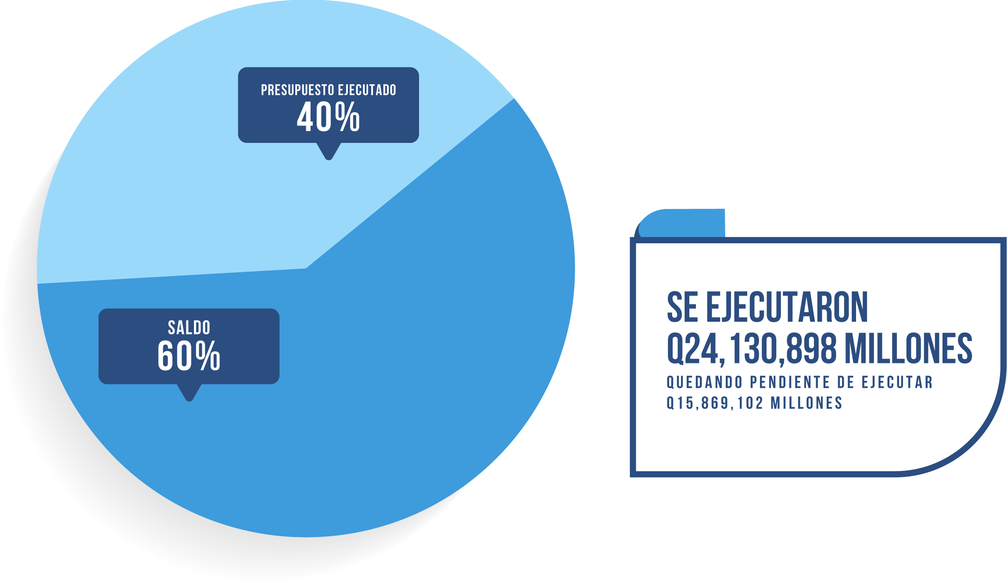
Ejecución Presupuestaria de la Secretaría de Inteligencia Estratégica del Estado
En el año 2023, el presupuesto aprobado para la Secretaría fue de 40 millones de quetzales, los cuales se utilizan para varios fines, tales como: pago de operación, sueldos y salarios de recurso humano administrativo y de expertos en distintos ámbitos para analizar la seguridad y defensa, en el ámbito socioeconómico y político del país. Con el objetivo de diseñar y presentar estrategias y recomendaciones para evitar que se materialicen situaciones no deseadas en seguridad. A continuación se presenta el porcentaje de avance:
segundo cuatrimestre del ejercicio fiscal 2023
(Montos en millones de Quetzales)

Slide 8
¿En qué se utiliza el dinero?
De acuerdo con la legislación vigente, los productos de inteligencia son proporcionados al Señor Presidente de la República de Guatemala y al Consejo Nacional de Seguridad -CNS-, con el propósito de dar información de inteligencia de Estado, útil y oportuna para la toma de decisiones de alto nivel político – estratégico.
La Secretaría de Inteligencia Estratégica del Estado en coordinación con el Sistema Nacional de Inteligencia, produce la Agenda Nacional de Riesgos y Amenazas -ANRA-, producto que se entrega al Sistema Nacional de Seguridad, constituyendo un instrumento base para la elaboración de estrategias, planes de acción y coordinaciones de cooperación con entes nacionales e internacionales con el objetivo de prevenir hechos ocasionados por el crimen organizado y delincuencia común; lo cual permite brindar a la población guatemalteca una vida en paz, en democracia y seguridad, beneficiándolos a través del resguardo de sus bienes, su integridad física y el fortalecimiento del desarrollo del país.
segundo cuatrimestre del ejercicio fiscal 2023
(Montos en millones de Quetzales)

Slide 9
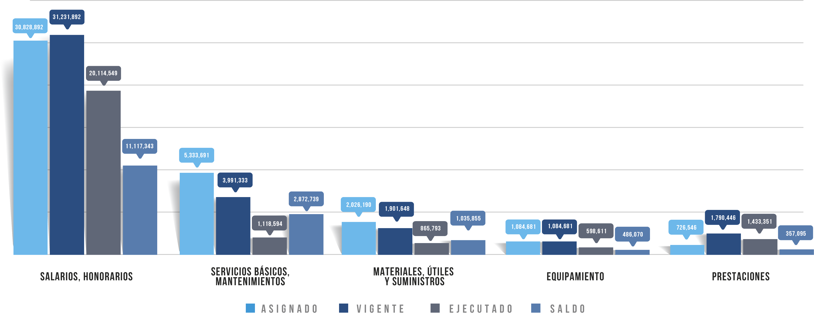
Ejecución presupuestaria por grupo de gasto
segundo cuatrimestre del ejercicio fiscal 2023
(Montos en millones de Quetzales)
Fuente: Fuente: Elaboración propia con información de Planificación Institucional y Dirección Financiera SIE con base en SICOIN y SIGES al 31 de agosto de 2023.

Slide 10
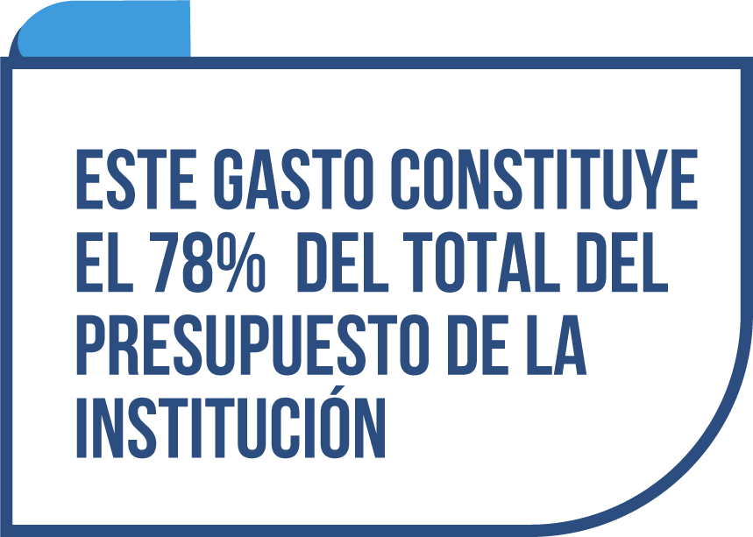
¿Cuál es la importancia del pago de servidores públicos en la Secretaría de Inteligencia Estratégica del Estado?
El presupuesto utilizado en el pago de salarios para los servidores públicos que laboran en la Secretaría de Inteligencia Estratégica del Estado, sirve para la contratación de personas calificadas que desempeñan una función administrativa, técnica y de profesionales que poseen la capacidad de analizar y generar informes de análisis de amenazas a la seguridad del país, que atentan contra la vida y los bienes de los ciudadanos guatemaltecos.
segundo cuatrimestre del ejercicio fiscal 2023
(porcentaje de ejecución)

Slide 11
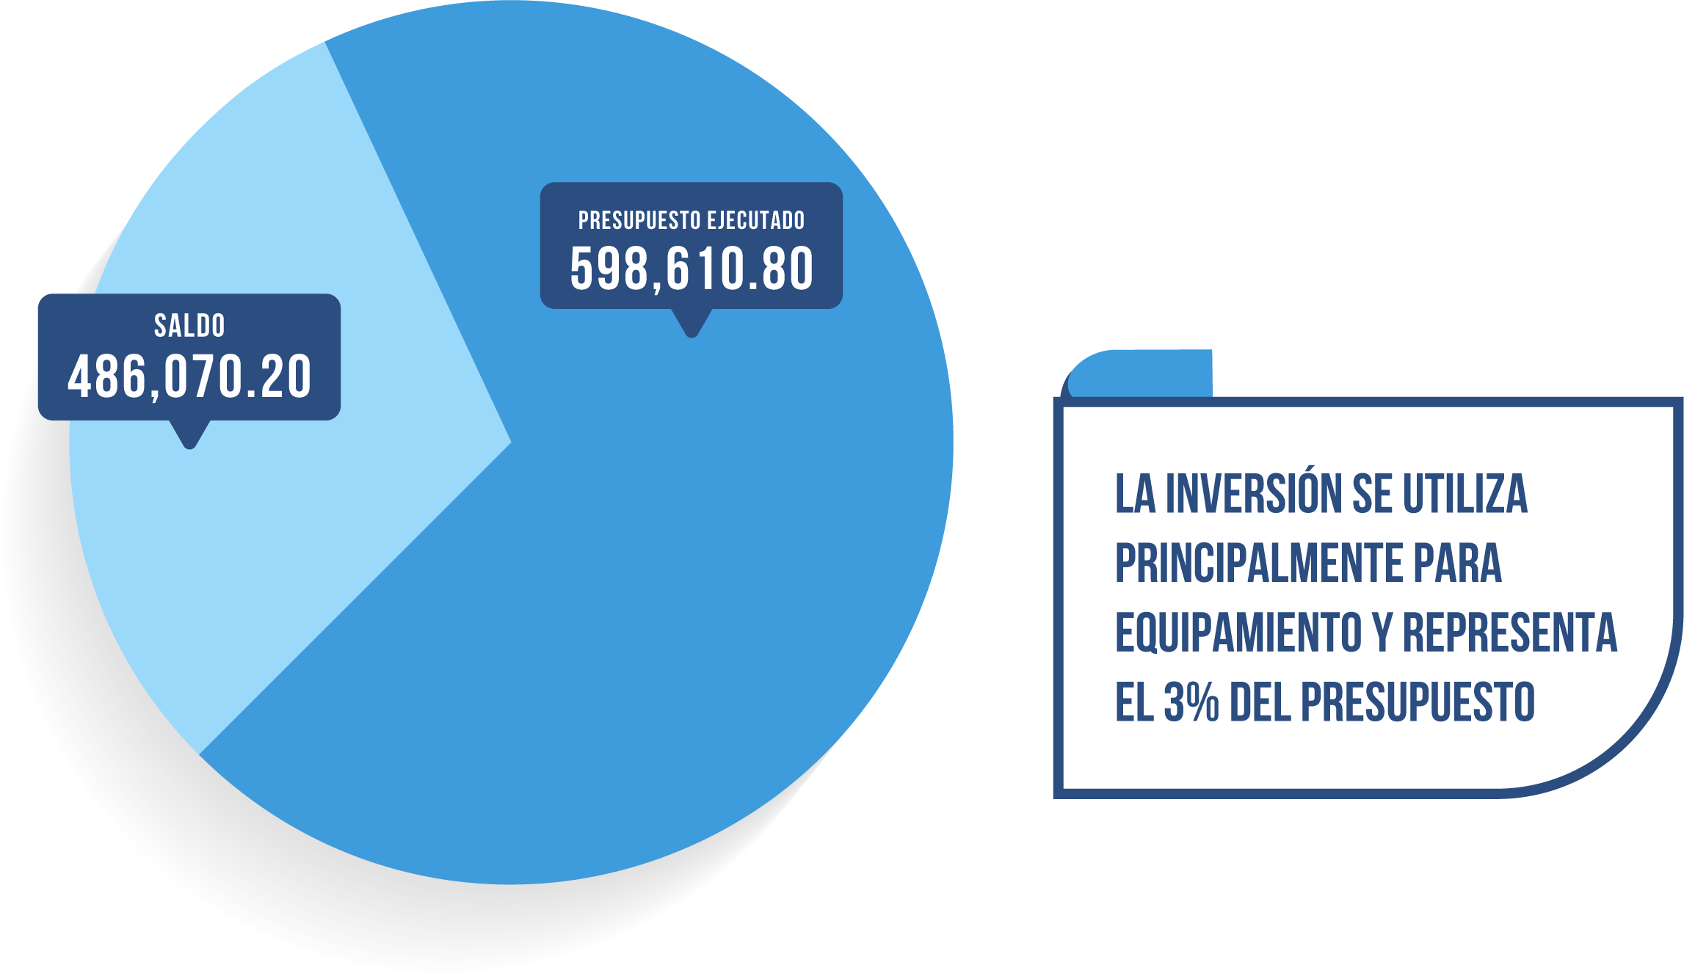
¿En qué invierte la Secretaría de Inteligencia Estratégica del Estado?
La Secretaría de Inteligencia Estratégica del Estado no ejecuta programas ni proyectos de inversión pública, sin embargo, se realizan compras de mobiliario, equipo y tecnología que se constituyen en herramientas útiles para ejecutar las acciones de producción de informes de inteligencia para la toma de decisiones, el fortalecimiento de la institución y la capacidad del personal.
segundo cuatrimestre del ejercicio fiscal 2023
(Montos en millones de Quetzales)

Slide 12
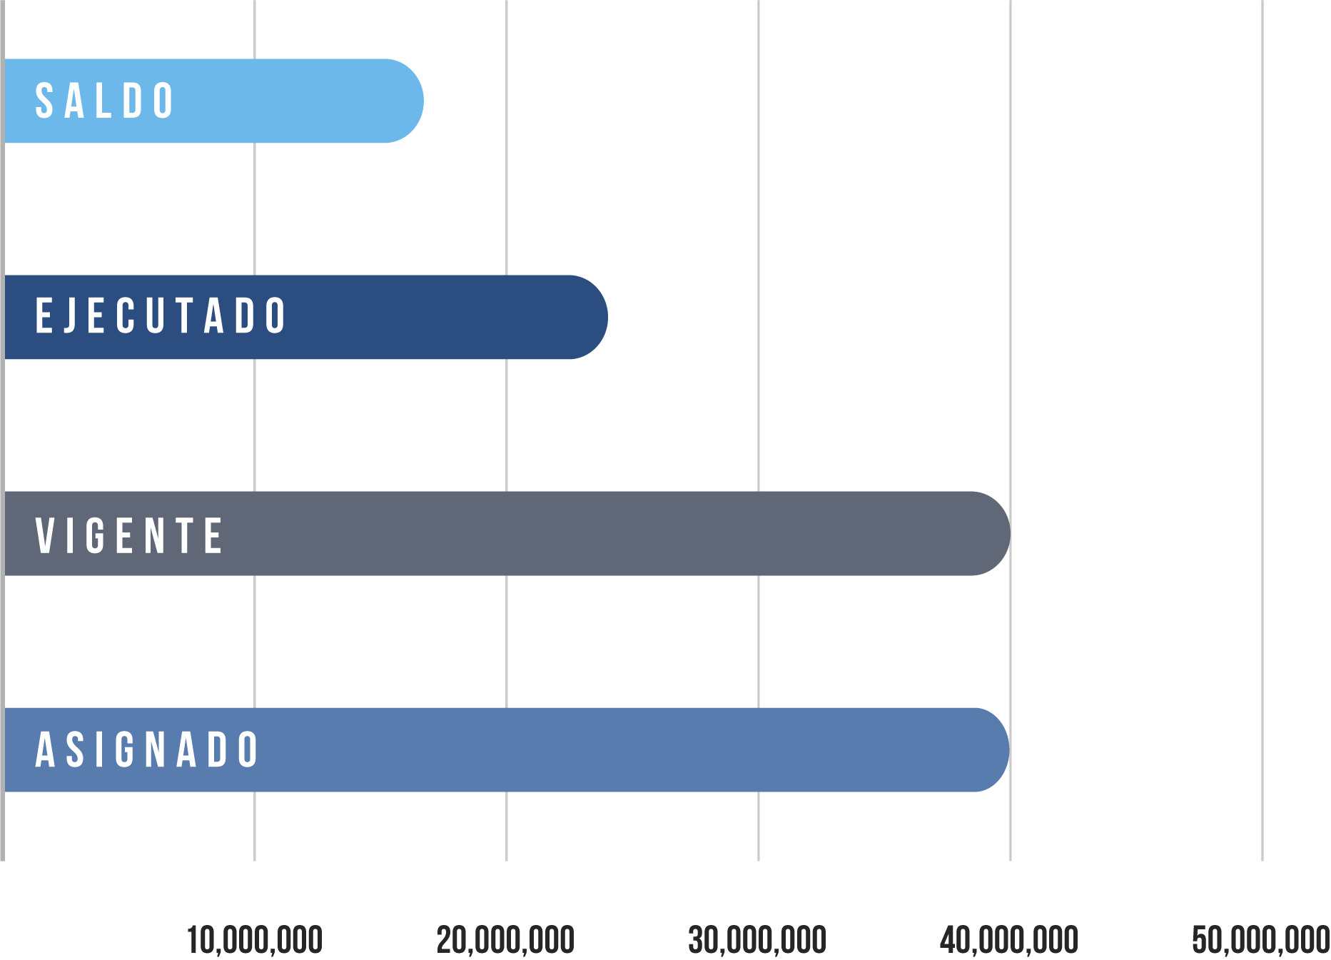
¿Qué finalidades atiende la Secretaría de Inteligencia Estratégica del Estado?
La finalidad y función del presupuesto de la Secretaría de Inteligencia Estratégica del Estado es utilizado para «orden público y seguridad ciudadana».
El destino del presupuesto, por la naturaleza de la institución es para dar resultados en seguridad, como parte del Sistema Nacional de Seguridad, no obstante, la Inteligencia de Estado es un ámbito de funcionamiento de más amplia categoría que «orden público y seguridad ciudadana».

Slide 13
¿Cuáles son los principales logros de la Secretaría de Inteligencia Estratégica del Estado?
Aspectos presupuestarios
Presupuesto vigente: 40,000,000
Presupuesto ejecutado (utilizado): 24,130,898
Fuente de financiamiento: 11 (ingresos corrientes)
Aspectos de planificación estatal
Programa: 62 (Acciones de Inteligencia Estratégica)
Meta: 448 Documentos
Población beneficiada: Presidente de la República y Consejo Nacional de Seguridad
Ubicación geográfica: Nacional
Plazo de ejecución: Anual

Slide 14
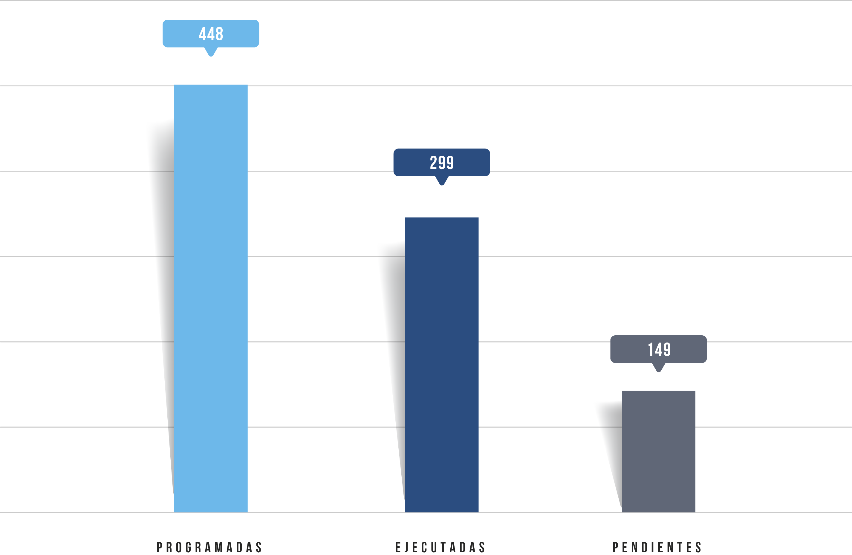
Productos finales
Principales logros y resultados
segundo Cuatrimestre de 2023
Para el año 2023 se programó la elaboración de 448 informes de inteligencia dirigidos al Presidente de la República y Consejo Nacional de Seguridad.
En el segundo cuatrimestre –de mayo a agosto-, se elaboraron 152 informes de inteligencia.
Productos intermedios
Así mismo, se elaboraron productos de inteligencia internos generados como aporte a los productos finales, programándose anualmente la cantidad de 5,074 informes; finalizando de enero a agosto con 2,704 aportes de inteligencia.

Slide 15
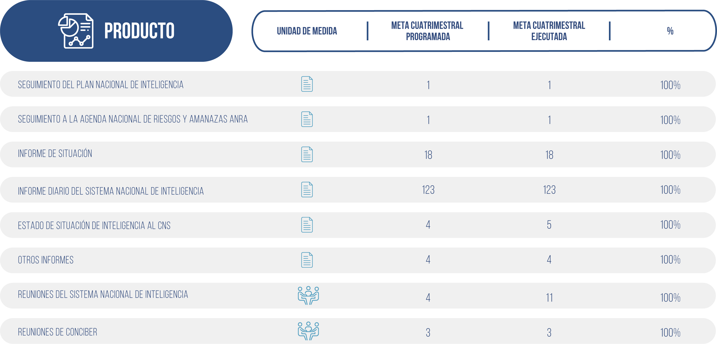
Consolidación de logros y resultados
segundo Cuatrimestre de 2023

Slide 16
¿Qué tendencia muestra la Secretaría de Inteligencia Estratégica del Estado, en el uso de los recursos públicos?
La principal finalidad que se atiende es orden público y seguridad ciudadana con un 100% del presupuesto total de la Secretaría de Inteligencia Estratégica del Estado.
En el año 2023 se espera que continuar con la coordinación eficiente del Sistema Nacional de Inteligencia, para que el Presidente de la República y Consejo Nacional de Seguridad cuenten con información oportuna para la toma de decisiones.
Los datos obtenidos durante el periodo reportado permiten establecer que la ejecución del presupuesto se caracterizó principalmente por la mejora continua, realizando una serie de actividades de actualización en búsqueda de la eficiencia administrativa.
El trabajo coordinado con el Sistema Nacional de Inteligencia se mantiene, lo que permite contar con una buena sinergia y mejores productos de inteligencia; dando cumplimiento al objetivo de la política de gobierno «Un Sistema de Inteligencia Reformado».

Slide 17
Se contribuyó con el pilar de Gobernabilidad y seguridad en desarrollo, alcanzando un 98% de avance a la meta Sistema de Inteligencia Reformado.
¿Qué resultados se obtuvieron en el marco de la Política General de Gobierno?
La Política General de Gobierno (PGG) es el plan de acción del Gobierno de Guatemala, en donde se plasman los objetivos estratégicos y los lineamientos de las Políticas Públicas.
La Secretaría de Inteligencia Estratégica del Estado, durante el segundo cuatrimestre reportado, colaboró con el cumplimiento de la Política General de Gobierno mediante la cantidad de informes entregados, relacionados con el monitoreo de riesgos, amenazas y vulnerabilidades que atenten contra la Seguridad de la Nación y la coordinación del Sistema Nacional de Seguridad.

Slide 18
¿Qué medidas de transparencia se han aplicado?
Para garantizar el uso adecuado del dinero público y el avance en el cumplimiento de los objetivos de Estado, la Secretaría de Inteligencia Estratégica del Estado ha adoptado como medidas de transparencia:
Automatización de procesos en respuesta a la Simplificación de Requisitos y Trámites Administrativos;
Implementación de los procesos internos de la Firma Electrónica Avanzada, para el ahorro de uso de papel;
Oportuna respuesta a solicitudes de Información Pública emitidas por la ciudadanía;
Programación de diversos controles internos que se están implementando para reducir posibles riesgos que puedan ser una amenaza a los procedimientos de la Secretaría.
Participación en el proceso de Transición de Gobierno 2023-2024.
Implementación de Tableros de Rendición de Cuentas mensuales.
Rendición de cuentas del avance de metas físicas y financieras solicitados por SEGEPLAN y la Comisión Presidencial contra la Corrupción.

Slide 19
¿Qué desafíos se esperan para el 2023?
Los principales desafíos de la Secretaría de Inteligencia Estratégica del Estado es continuar con el fortalecimiento de los lazos de coordinación y cooperación con el Sistema Nacional de Inteligencia; así como las agencias homólogas internacionales.
Las acciones inmediatas a seguir son dar seguimiento a protocolos, planes que responden al fortalecimiento y coordinación del Ámbito de Inteligencia de Estado.

